Slide 1




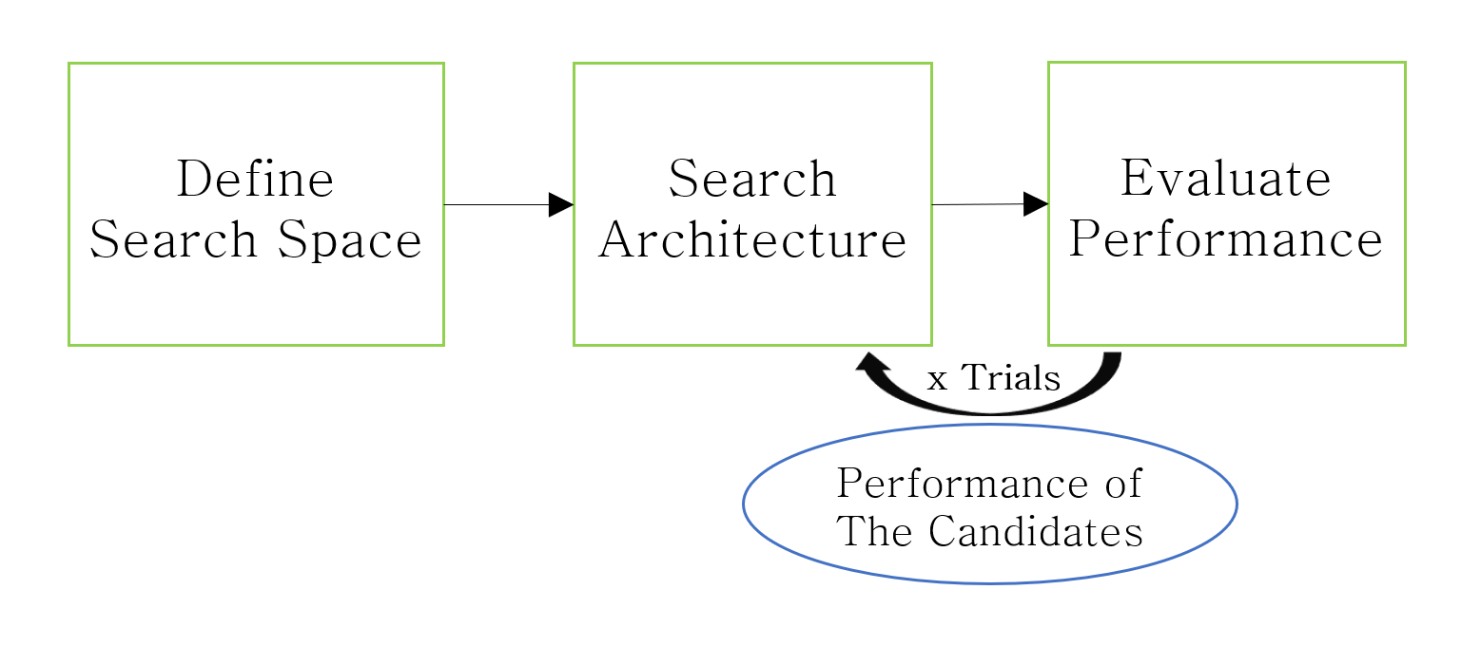
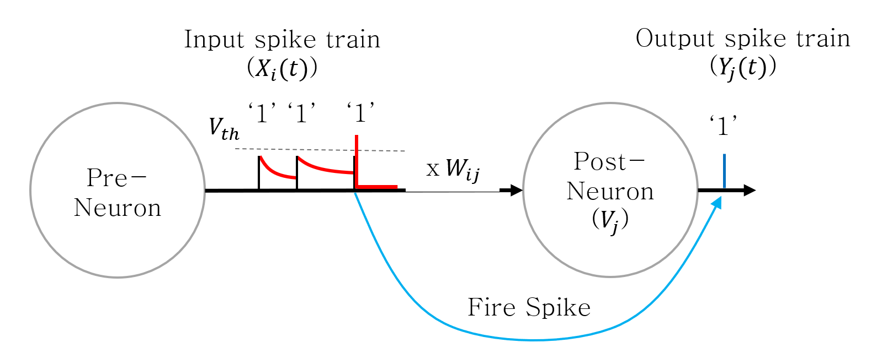

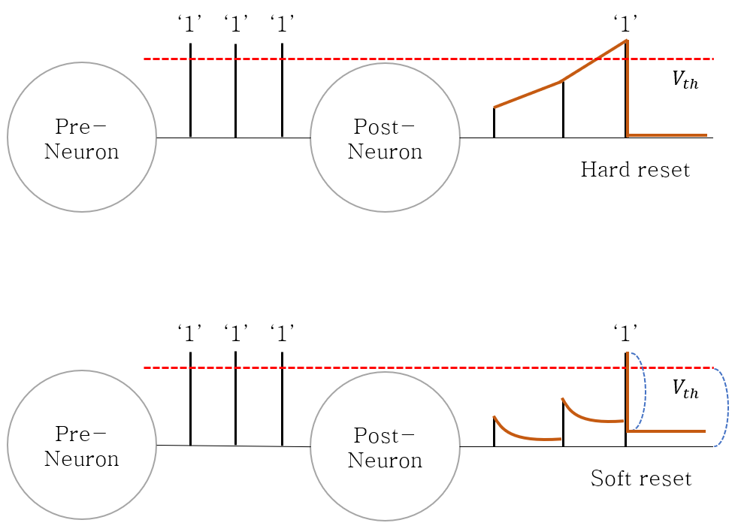

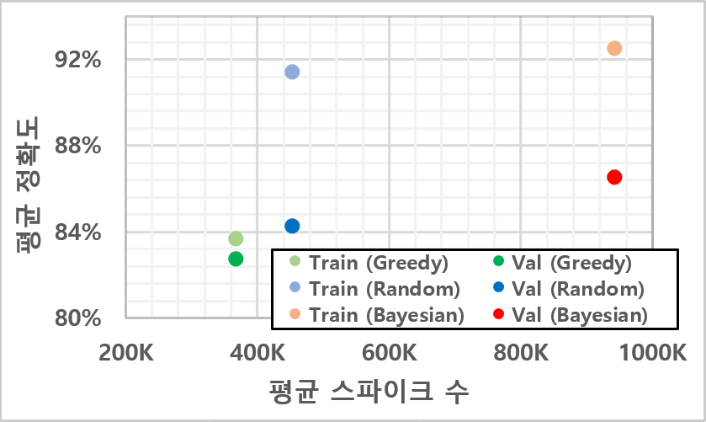



깊은 스파이킹 신경망을 위한
뉴럴 아키텍처 탐색 알고리즘 성능 분석
*류준규^{1,2}, 조정희², 김재욱², 정연주², 박성식²
서울과학기술대학교 컴퓨터공학과¹
한국과학기술연구원 인공뇌융합연구단²
fbwnsrb120@seoultech.ac.kr
1. Background
Spiking Neural Networks (SNNs)는 이벤트 기반 처리가 가능하여 저전력 동작이 가능하다는 장점이 있다. Deep Neural Networks (DNNs) 구조 탐색의 자동화를 위해 Neural Architecture Search (NAS) 기술이 제안되었고, 높은 성능의 deep SNN을 위해 NAS 기술을 활용하는 연구들이 발표되고 있다. 그러나 기존의 연구들은 탐색 알고리즘에 따른 NAS 성능에 대한 분석을 제시하고 있지 않다.
따라서 본 논문에서는 3가지 탐색 알고리즘에 대해 DNN 및 deep SNN의 구조 탐색 성능을 분석해 보았다. CIFAR-10 에서 검증 정확도를 측정해 각 알고리즘의 성능 차이를 분석하여, SNN 모델의 자동 최적화에 대한 이해를 높이고자 한다.
[Neural Architecture Search]
[Spiking Neural Network]
탐색 공간의 구성 요소를 정의한다.
정의된 탐색 공간에서 최적의 후보 아키텍처를 탐색한다.
아키텍처의 성능 평가를 기준 삼아 탐색 알고리즘에 따라 새로운 아키텍처를 탐색한다.
세 번째 스파이크를 받았을 때, 막전위가 임계 값을 넘게 되어 스파이크를 발생시키고, 동시에 post-neuron의 막전위 값은 초기화된다.
2. Methods
Convolution
Block
Flatten
Dense
Block
Classification
Head
RTX A6000 GPU
24 GPU Hours
4 timestep
Warm-up 5 epochs
200 epochs
Adam
0.1 initial learning rate (lr)
Cosine lr scheduler
CIFAR-10
Train : Validation → 8 : 2
Random
탐색 공간에 주어진 매개변수들을 무작위로 고르는 방법이다. 선택할 수 있는 매개변수의 개수가 많아질 수록 성능이 저하될 수 있다는 특징이 있다.
Greedy
아키텍처를 탐색할 때 직전 후보의 평가만 고려해 탐색하는 방식이다. 이 방법은 이전에 찾은 후보 아키텍처들이 다음 탐색에 영향을 미치지 않는다.
Bayesian
베이즈 정리 기반의 확률 분포 방법으로 매개변수 조합의 점수를 추적하는 알고리즘이다. 대체 모델과 획득 함수로 가장 좋은 매개변수 조합을 탐색한다.
[IF, Hard]
Conv
Conv
Conv
Conv
Conv
Dense
Dense
Dense
Conv
Conv
Conv
Conv
[LIF, Soft]
3. Result
3. Searched Architecture
LIF, Soft (Random)
LIF, Hard (Random)
IF, Soft (Random)
IF, Hard (Random)
LIF, Soft (Greedy)
LIF, Hard (Greedy)
IF, Soft (Greedy)
IF, Hard (Greedy)
LIF, Soft (Bayesian)
LIF, Hard (Bayesian)
IF, Soft (Bayesian)
IF, Hard (Bayesian)
검증 정확도를 기준으로 DNN에서 가장 성능이 좋은 알고리즘은 90.54%인 Greedy였고, SNN의 모든 조건에서 Bayesian 알고리즘의 검증 정확도가 다른 알고리즘들 보다 높았다. SNN에서 성능이 가장 뛰어난 것은 LIF, Soft를 사용해 검증 정확도가 91.73%로 나타난 Bayesian 알고리즘이다.
알고리즘을 기준으로 Bayesian의 검증 정확도가 약 2~4%p 더 높았다.
뉴런 모델을 기준으로 LIF의 검증 정확도가 약 2~3%p 더 높았다.
Reset 방법을 기준으로 Soft의 검증 정확도가 약 4~8%p 더 높았다.
스파이크 수 측면으로는 가장 스파이크가 많은 IF, Hard를 사용한 Bayesian의 검증 정확도가 모든 Bayesian 중 가장 낮았다.
본 실험을 통해 주어진 조건에 따라 다른 학습 효율이 나올 수 있다는 것을 확인할 수 있었다. 결과적으로, 세 가지 알고리즘 중에서는 Bayesian, 뉴런 모델은 LIF, reset 방법은 Soft가 더 좋은 성능을 보였음을 알 수 있다.
512
512
64
512
128
16
256
16
32
3
7
7
7
7
3
3
3
3
64
32
128
256
512
128
512
32
128
3
3
7
7
7
5
5
5
5
16
256
256
64
256
512
512
16
512
7
5
7
7
7
5
5
5
7
256
256
64
512
16
512
64
256
16
3
5
5
5
5
5
5
5
5
32
32
512
64
128
32
32
32
32
3
3
3
3
3
3
3
3
3
32
64
32
32
64
32
32
32
32
1. Average Accuracy by Algorithm
3
3
3
3
3
7
7
7
3
[Greedy]
Train: 83.78%
Val: 82.87%
Spikes: 364K
[Random]
Train: 91.46%
Val: 84.38%
Spikes: 453K
[Bayesian]
Train: 82.63%
Val: 86.55%
Spikes: 942K
32
512
32
32
64
32
32
32
32
3
5
3
3
3
3
3
3
5
256
64
32
64
32
32
256
32
32
3
7
3
3
3
5
5
5
3
512
512
16
64
256
256
512
64
16
3
3
3
3
3
7
7
7
3
512
16
512
512
512
16
512
32
16
3
7
7
7
7
3
3
3
3
512
32
512
128
128
512
256
16
512
3
3
3
3
3
3
3
3
7
2. NAS Results
512
512
256
512
512
512
512
16
16
Model | Neuron | Reset | Search Algorithm | Train Accuracy | Validation Accuracy | Spikes (K)
DNN | ReLU | - | Random | 97.73% | 89.94% | -
 |  |  | Greedy | 98.20% | 90.54% | -
 |  |  | Bayesian | 95.17% | 88.00% | -
SNN | IF | Hard | Random | 84.61% | 81.42% | 734
 |  |  | Greedy | 81.30% | 79.93% | 402
 |  |  | Bayesian | 91.97% | 82.53% | 1,030
 | IF | Soft | Random | 93.44% | 86.08% | 171
 |  |  | Greedy | 86.21% | 84.45% | 425
 |  |  | Bayesian | 92.68% | 88.41% | 999
 | LIF | Hard | Random | 91.40% | 81.89% | 289
 |  |  | Greedy | 79.54% | 80.21% | 188
 |  |  | Bayesian | 86.87% | 83.53% | 757
 | LIF | Soft | Random | 96.38% | 88.13% | 619
 |  |  | Greedy | 88.05% | 86.90% | 442
 |  |  | Bayesian | 99.01% | 91.73% | 980
7
7
7
7
7
3
3
3
3
실험 결과에서 알고리즘을 기준으로 평균값을 구해 나타낸 그래프이다.
24 GPU 시간 동안 실험한 결과를 각 조건별로 정리한 표이다.
정의한 Search Space 에서 알고리즘이 탐색한 필터와 커널의 값이다.
5. Conclusion
본 연구에서는 세가지 NAS 알고리즘에서 DNN과 SNN의 각 조건 별 성능을 비교하였다.
여러 구성의 SNN 실험 결과, LIF, Soft를 사용한 Bayesian 알고리즘이 검증 정확도 91.73%를 달성하며 제한된 시간 내에서 가장 좋은 성능을 보였으며, 대체적으로 동일한 구성 내에서, 스파이크 수가 많을수록 높은 검증 정확도를 나타내는 경향이 보였다. 이를 통해 최적의 아키텍처 설계가 성능 및 효율에 미치는 영향이 클 수도 있다는 점을 알 수 있었다.

